Slide 1
ПЕДАГОГІЧНА РАДА №1
СІЧЕНЬ, 2022
Notes:
1

Slide 2
ПИТАННЯ ДЛЯ ОБГОВОРЕННЯ
1. Про підсумки роботи ліцею за І семестр 2021-2022 н.р.
2. Про затвердження претендентів на нагородження Золотими та Срібними медалями.
3. Про організацію фізичного виховання в ліцеї та про медико-педагогічний контроль за фізичним вихованням учнів у І семестрі 2021-2022 н.р.

Slide 3
ЗАВДАННЯ
ПЕДАГОГІЧНОЇ РАДИ:
Здійснити аналіз освітньої діяльності за І семестр та скорегувати основні напрями роботи закладу на ІІ семестр 2021-2022 н.р.;
Затвердити претендентів на нагородження медалями;
Розглянути питання організації фізичного виховання в ліцеї та медико-педагогічного контролю за фізичним вихованням учнів у І семестрі 2021-2022 н.р.

Slide 4
1. Аналіз роботи ліцею за I семестр
2021-2022 н.р.
Продовжено роботу над науково-методичною темою «Соціалізація ліцеїстів в умовах профільної середньої освіти» (2019-2024 рр.);
Організовано:
вивчення й самооцінювання якості освітньої діяльності за напрямом «Система оцінювання здобувачів освіти»;
роботу ШМП і ШМЛ;
Укладено Колективний договір на 2021-2026 рр.

Slide 5
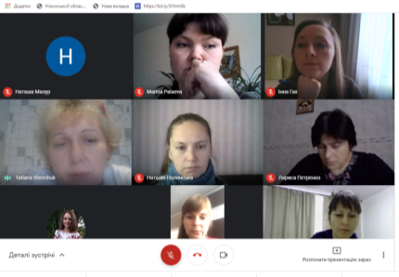
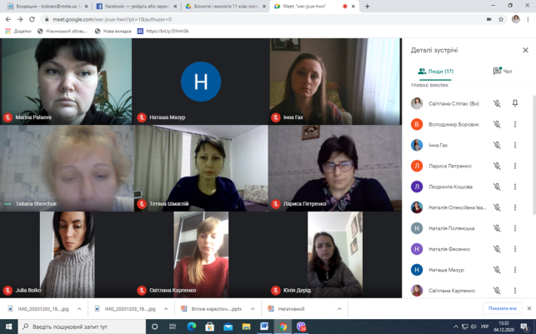
Згідно з планом роботи ліцею відбулися засідання ПЕДАГОГІЧНОЇ РАДИ (5), НАРАД ПРИ ДИРЕКТОРОВІ (5), ІНФОРМАЦІЙНИХ ДНІВ, ОПЕРАТИВНИХ НАРАД ПРИ ЗАСТУПНИКАХ, АТЕСТАЦІЙНОЇ КОМІСІЇ (1), ПК (2),
НМР (2)

Slide 6
РОБОТА КОМІСІЇ ГРОМАДСЬКОГО КОНТРОЛЮ ЗА ЯКІСТЮ ХАРЧУВАННЯ
Відповідно до протоколу №3 засідання комісії громадського контролю за якістю харчування та на основі складених актів рекомендуємо:
Завідуючій їдальні:
Постійно контролювати правильність використання спец. одягу працівниками їдальні.
Забезпечити під час обідньої перерви ліцеїстів:
2.1 наявність паперових серветок;
2.2 роботу туалету на першому поверсі;
2.3 наявність біля умивальників паперових рушників або сушарок для рук.
3. Систематично прибирати столи та умивальники в обідній залі.
Медсестрі:
Слідкувати за наявністю рідкого мила біля умивальників.
Вихователям:
Провести бесіди з ліцеїстами щодо дотримання санітарно- гігієнічних норм.
Медсестрі, вихователям:
Слідкувати за тим, щоб у ліцеїстів під час перебування в обідній залі волосся не було розпущеним.

Slide 7
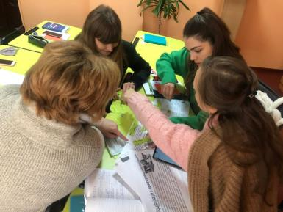
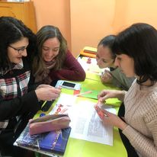
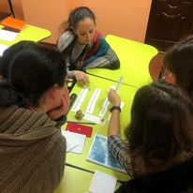
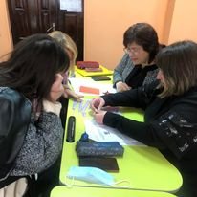
МІНІ-EDCAMP (LYCEUM)
«МОЗАЇКА ПЕДАГОГІЧНИХ ІДЕЙ»
(28 грудня 2021)

Slide 8
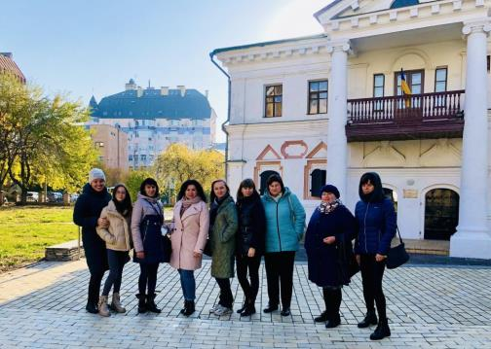
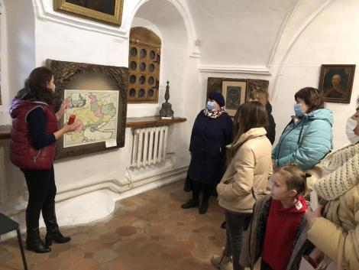
Педагогічні читання «Життєві історії про гартування волі, як научитися перетворювати труднощі в шляхи»
(27.10.2021)
державний культурно-освітній та науково-дослідний заклад історичного профілю, музей гетьма́нства (м.Київ)

Slide 9
АТЕСТАЦІЯ ТА ПІДВИЩЕННЯ КВАЛІФІКАЦІЇ
ПЕДАГОГІВ ЛІЦЕЮ
ЧЕРГОВА АТЕСТАЦІЯ
І. Гах А. Іващенко
Н. Івахно Л. Кошова
Л. Петренко Л. Дудка
А. Кайдаш Л. Кузьменко
П. Кузьменко Н. Пономаренко
ПОЗАЧЕРГОВА АТЕСТАЦІЯ
Ю. Дерід
ПІДВИЩЕННЯ КВАЛІФІКАЦІЇ ПРОЙШЛИ ВСІ ВІДПОВІДНО ДО ЗАТВЕРДЖЕНОГО ПЛАНУ

Slide 10
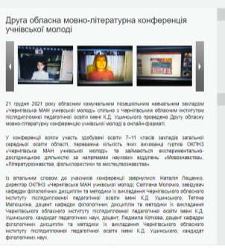
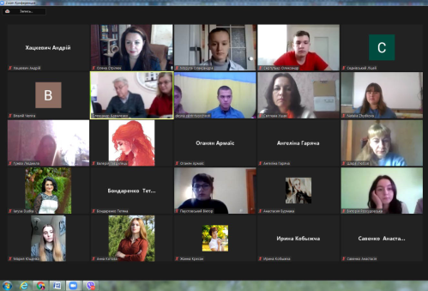
ІІ обласна мовно-літературна конференція
(Чернігів, 18 грудня 2021, Примоченко Марина, вчитель О.Капленко)
(Малецький Роман, вчитель Дерід)
Всеукраїнські Грищенківські читання
(7 жовтня 2021 року, НДУ імені Миколи Гоголя,
Ігнатенко Дарина, вчитель А. Кайдаш)
Восьма обласна історико-краєзнавча конференція учнівської молоді, присвячена 30-річчю незалежності України
(20 жовтня 2021 р., м. Чернігів, Ангеліна Гаряча, вчитель Л. Дудка)

Slide 11
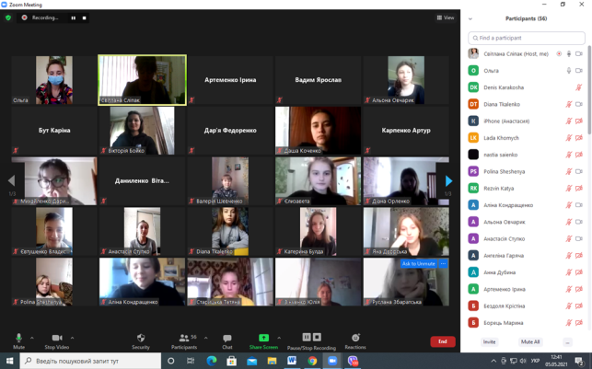
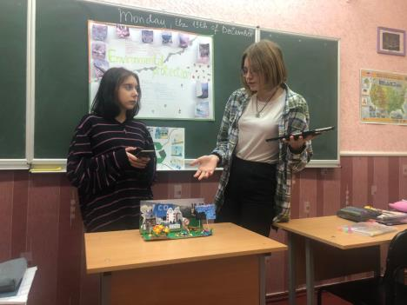
ОСВІТНЯ ДІЯЛЬНІСТЬ
Навчаємося
організовано дистанційна форма навчання (28.10-19.11.21)
та додаткові канікули
(18.10-22.10.2021).

Slide 12
Якість освіти – основний вектор діяльності
№ п/п | Зведена інформація | Учнів |  | %
І | На початок І семестру | 179 |  | 100
 | Вибуло | 1 |  | -
 | Прибуло | -
ІІ | Закінчило І семестр. усього учнів | 178 |  | 100
 | 11 клас | 88 |  | 100
 | 10 клас | 90 |  | 100
10 клас
ІІІ | Закінчило І семестр на високому рівні | 17 |  | 19
 | достатньому рівні | 47 |  | 52
 | середньому рівні | 26 |  | 29
 | початковому рівні | - |  | -
11 клас
ІV | Закінчило І семестр на високому рівні | 16 |  | 18
 | на достатньому рівні | 50 |  | 57
 | на середньому рівні | 22 |  | 25
 | на початковому рівні | -
Разом
V | Закінчило І семестр на високому рівні | 33 | 130 | 19 | 73
 | на достатньому рівні | 97 |  | 54
 | на середньому рівні | 48 |  | 27
 | на початковому рівні | - |  | -

Slide 13
ВНУТРІШНІЙ МОНІТОРИНГ ЯКОСТІ ОСВІТИ
директорські контрольні роботи:
Із української мови 120 (76%) – високий і достатній рівень знань, 37 (23%) – середній рівень, 2(1%) – початковий.
Із української літератури 132 (87%) – високий і достатній рівень знань, 18 (12%) – середній рівень, 2 (1 %) – початковий рівень.
Із англійської мови 48 (86%) – справилися із завданнями на високому й достатньому рівнях, 8 (14%) – на середньому рівні.
Із історії України 48 (71%) – виконали на високому й достатньому рівнях, 16 (29%) – на середньому рівні.
Із математики 22 (44%) – високий і достатній рівень знань, 28 (56%) – середній рівень.

Slide 14
ВНУТРІШНІЙ МОНІТОРИНГ ЯКОСТІ ОСВІТИ
Зрізи знань:
із технологій:
10 клас – 10 учнів (40%) - високий рівень, 15 (60%) – достатній рівень;
11 клас – 18 учнів (72%) – високий, 7 (28%) – достатній рівень
із предмета «Захист України»:
10 клас – 10 учнів (40%) – високий, 15 (60%) – на достатньому ;
11 клас – 18 учнів (72%) – високий, 7 (28%) – достатній рівень
із біології і екології:
10 клас – 8 учнів (32%) - високий рівень, 15 (60%) – достатній, 2 (8%) – середній рівень;
11 клас – 24 учнів (33%) – високий, 38 (48%) – достатній, 11 (15%) – середній рівень

Slide 15
Зведений облік пропусків занять
за І семестр 2021-2022 н.р.
Класи | Усього пропусків (%) | Надано документів через хворобу (%) | Інші причини (%)
11 мат. | 1650 (9,9 %) | 1472 (89 %) | 178(10,8%)
11 ін. філ. | 1380 (7,9%) | 988 (71,6 %) | 392 (28,4 %)
11 укр. філ. | 1342 (8 %) | 1120 (83 %) | 222 (17%)
10 ін. філ. | 1602 (9 %) | 1458 (91 %) | 144 (9 %)
10 укр. філ. | 1250 (7,2 %) | 1238 (99%) | 12 (1%)
10 мат. | 1170 (7%) | 1136 (97 %) | 34 (3%)

Slide 16
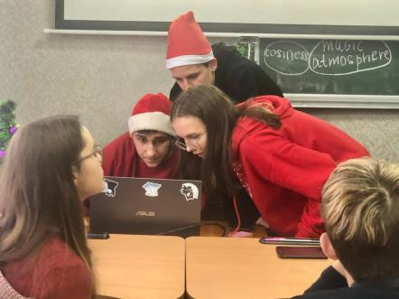
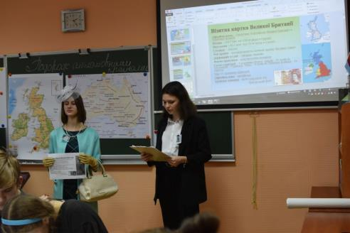
ПОЗАУРОЧНА ДІЯЛЬНІСТЬ
Спецкурси та факультативи – «Стилістика української мови», «The Key to Success», «Українознавство», «Іноземна мова у професійному самовизначенні», «Підготовка до ДПА та ЗНО з фізики», «Дебати» (англійська мова), «Розв'язування задач з параметрами» «Фінансова грамотність», «Визначні постаті України»; гуртки за інтересами – «Цифрова фотографія», «Основи синтаксису», «Школа успіху», «Плетіння бісером», «Що? Де? Коли?», «Юний захисник Вітчизни», «Юні екскурсоводи», «Основи самоврядування», «Театральний», «Хореографія»

Slide 17
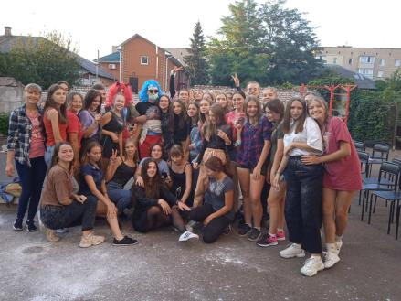
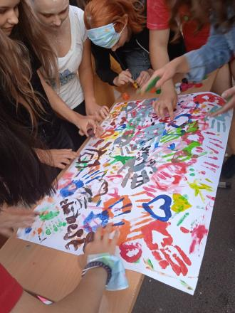
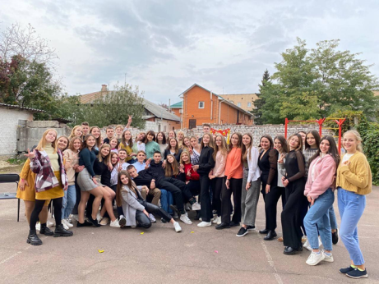
Виховна робота в ліцеї
ХУДОЖНЬО-ЕСТЕТИЧНЕ ВИХОВАННЯ
- Свято Першого дзвоника;
- Вечори знайомств;
- День самоврядування

Slide 18
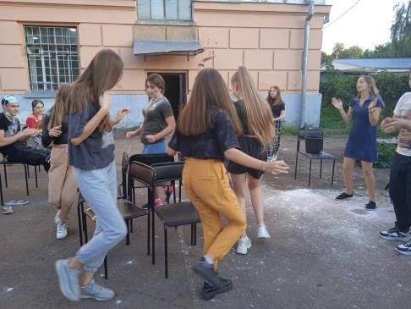
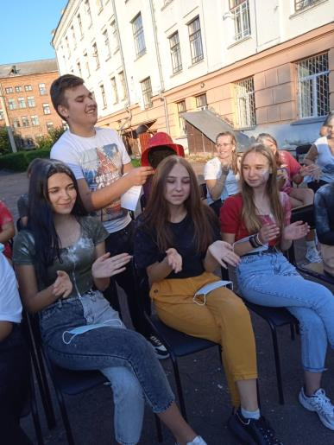
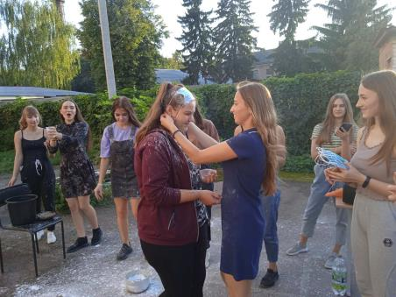
ПОСВЯТА В ЛІЦЕЇСТИ

Slide 19
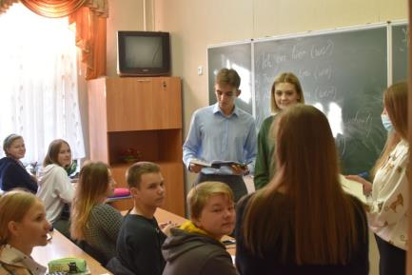
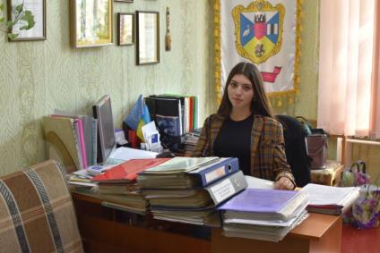
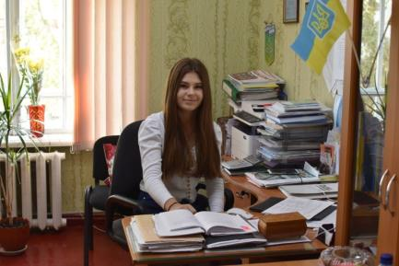
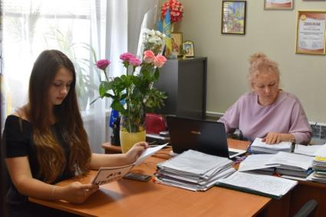
ДЕНЬ САМОВРЯДУВАННЯ

Slide 20
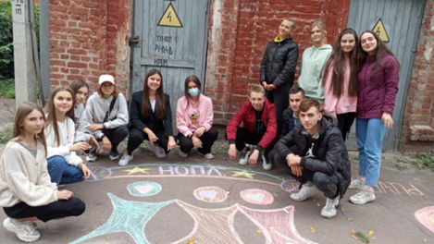
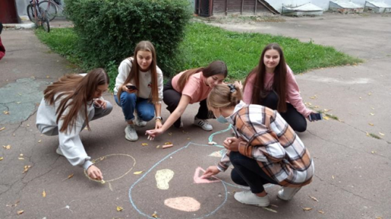
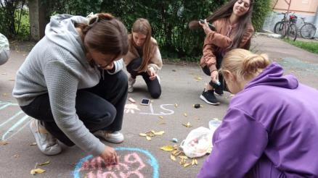
Малюнок на асфальті
«СКАЖИ РАЗОМ З НАМИ НІ! БУЛІНГУ»

Slide 21
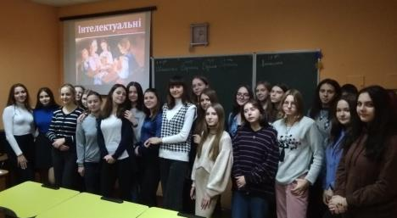
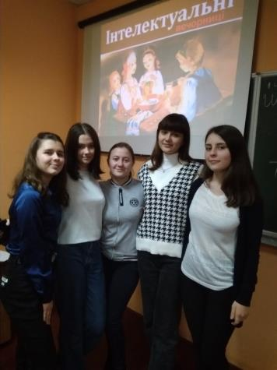
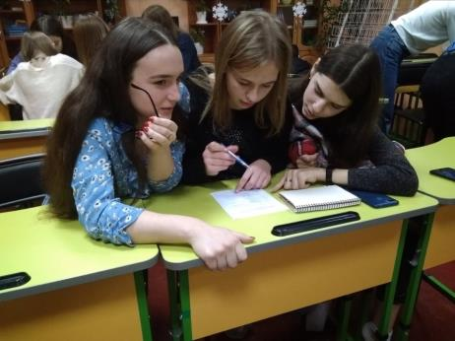
ІНТЕЛЕКТУАЛЬНІ ВЕЧОРНИЦІ

Slide 22
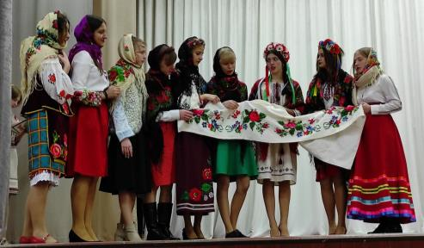
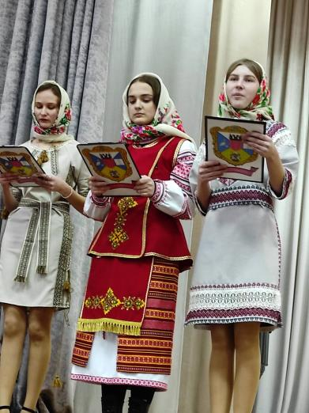
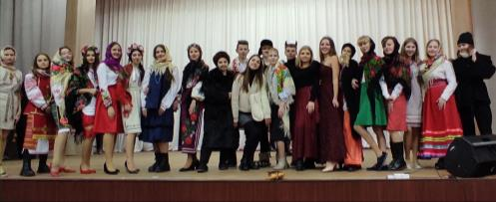
НОВОРІЧНИЙ КОНЦЕРТ

Slide 23
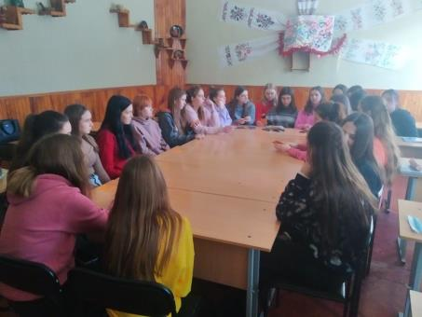
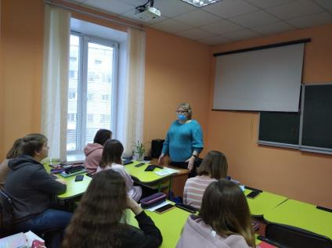
ПРАВОВЕ ТА ПРЕВЕНТИВНЕ ВИХОВАННЯ УЧНІВ
години спілкування «Право, обов’язок, свобода й відповідальність», «Кримінальна та адміністративна відповідальність неповнолітніх», «Твої права та обов’язки», «Особиста відповідальність – пріоритетна риса громадянина»;
зустрічі із завідуючою сектором профілактики правопорушень серед дітей служби у справах дітей виконавчого комітету Ніжинської міської ради на теми: «Кібербулінг або агресія в Інтернеті», «Шкільний булінг»;
заступником директора Ніжинського молодіжного центру на теми «Профілактика насильства», «Булінг»

Slide 24
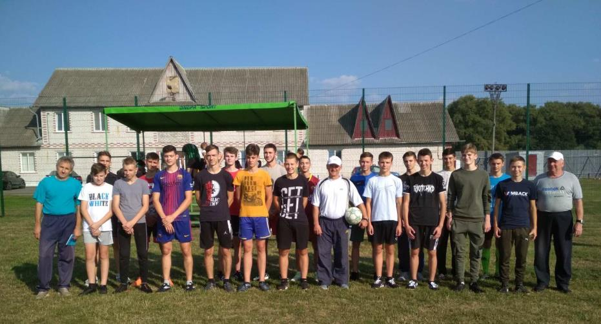
ФІЗИЧНЕ ВИХОВАННЯ УЧНІВ
ПЕРШІСТЬ ЛІЦЕЮ З ФУТБОЛУ

Slide 25
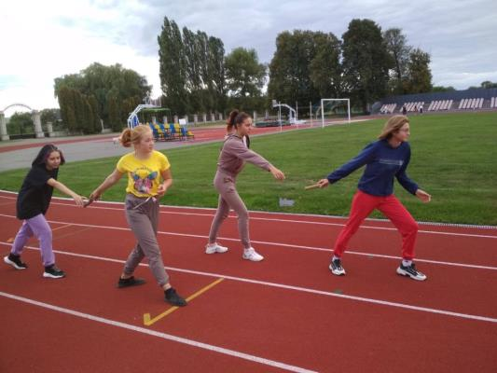
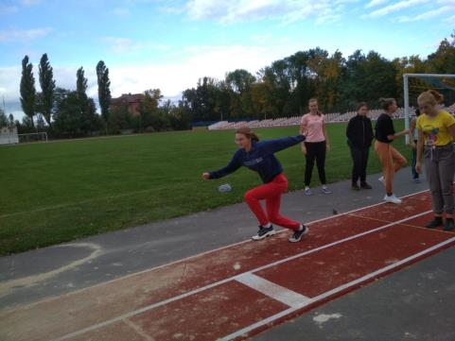
ЛЕГКОАТЛЕТИЧНІ ЗМАГАННЯ
ФІЗИЧНЕ ВИХОВАННЯ УЧНІВ

Slide 26
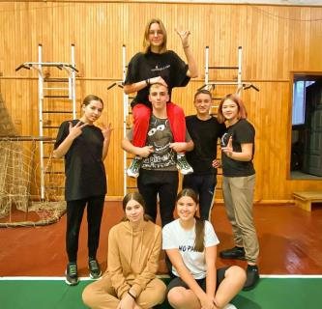
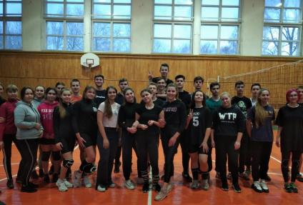
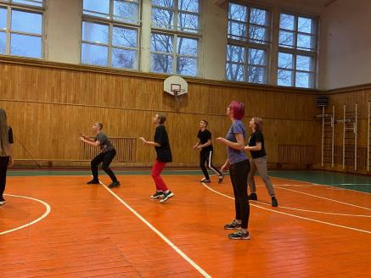
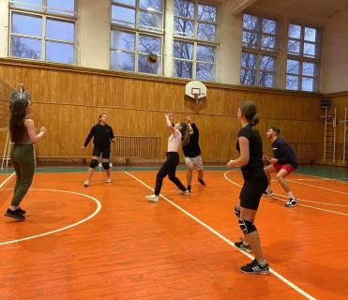
ПЕРШІСТЬ ЛІЦЕЮ З ВОЛЕЙБОЛУ
ФІЗИЧНЕ ВИХОВАННЯ УЧНІВ

Slide 27
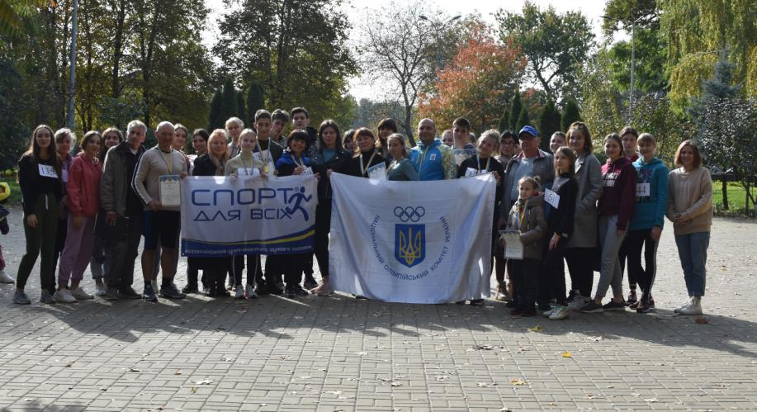
ОСІННІЙ ПОКРОВСЬКИЙ ЛЕГКОАТЛЕТИЧНИЙ ПРОБІГ

Slide 28
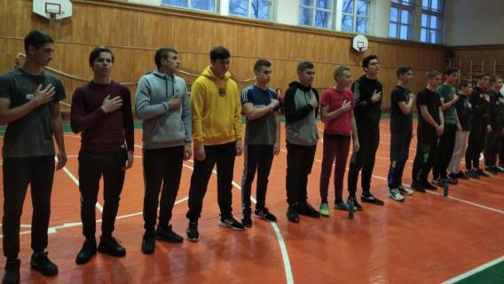
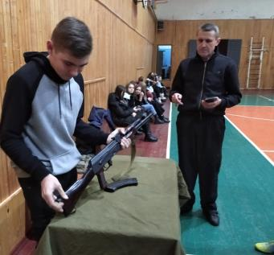
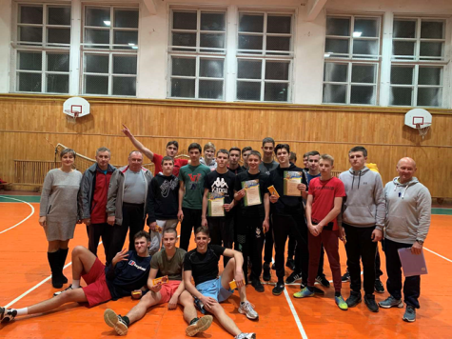
КОЗАЦЬКІ
РОЗВАГИ

Slide 29
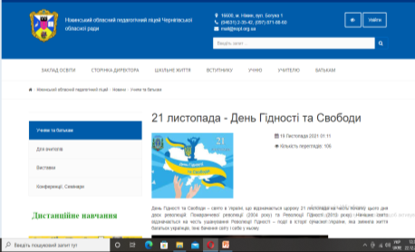
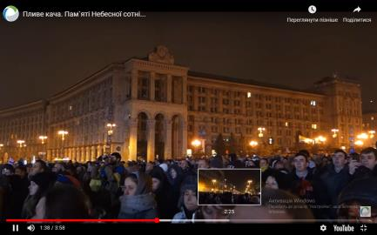
ГРОМАДЯНСЬКО-ПАТРІОТИЧНЕ ВИХОВАННЯ
ДЕНЬ ГІДНОСТІ ТА СВОБОДИ

Slide 30
ГРОМАДЯНСЬКО-ПАТРІОТИЧНЕ ВИХОВАННЯ
ДЕНЬ ПАМ'ЯТІ ЖЕРТВ ГОЛОДОМОРІВ

Slide 31
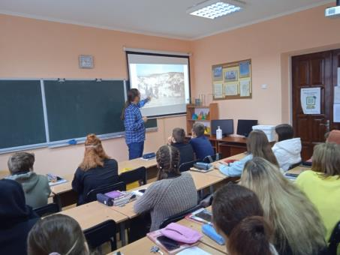
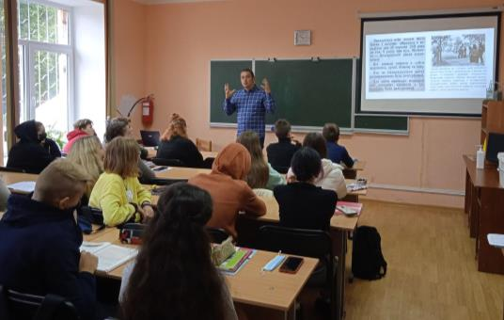
УРОК ПАМ'ЯТІ «80-РІЧЧЯ БАБИНОГО ЯРУ В КОНТЕКСТІ ГОЛОКОСТУ У ПЕРІОД ДРУГОЇ СВІТОВОЇ ВІЙНИ»
ГРОМАДЯНСЬКО-ПАТРІОТИЧНЕ ВИХОВАННЯ

Slide 32
БЛАГОДІЙНА АКЦІЯ «5 КАРТОПЛИН»
ГРОМАДЯНСЬКО-ПАТРІОТИЧНЕ ВИХОВАННЯ

Slide 33
«МОЛОДЬ ЗА ДЕМОКРАТІЮ В УКРАЇНІ»
ГРОМАДЯНСЬКО-ПАТРІОТИЧНЕ ВИХОВАННЯ

Slide 34
СТРАТЕГІЧНА СЕСІЯ
ГРОМАДЯНСЬКО-ПАТРІОТИЧНЕ ВИХОВАННЯ

Slide 35
МАЙСТЕР-КЛАС З ВИГОТОВЛЕННЯ СВІТЛОВІДБИВАЮЧИХ ФЛІКЕРІВ
ГРОМАДЯНСЬКО-ПАТРІОТИЧНЕ ВИХОВАННЯ

Slide 36
СВЯТО МИКОЛАЯ
ГРОМАДЯНСЬКО-ПАТРІОТИЧНЕ ВИХОВАННЯ

Slide 37
ДЕНЬ УКРАЇНСЬКОЇ ХУСТКИ

Slide 38
ПРОФОРІЄНТАЦІЙНА РОБОТА
години спілкування «Хочу, можу, треба – коли обираєш професію!», «Вибір майбутньої професії. Темперамент і професія», «Від мрії до професії»;
зустрічі з працівниками Ніжинського об’єднаного міського територіального центру комплектування та соціальної підтримки;
зустрічі із викладачами Ніжинського державного університету імені Миколи Гоголя;
очно-заочна екскурсія у вищі навчальні заклади міста та України;
диспут «Вища освіта – мета чи засіб?»;
індивідуальні бесіди з учнями «Психологія і вибір професії»;
батьківські збори у режимі онлайн «Роль батьків у професійному визначенні учнів», «Здібності та професійна самовизначеність підлітків», «Ранній вибір майбутньої професії: проблема професійного самовизначення»;
тренінги «Ваш час – у ваших руках», «Як стати лідером», «мислення, що дарує здоров’я та успіх»;
індивідуальні консультації «Професійне самовизначення учнів»;
зустріч із ліцеїстами-випускниками.

Slide 39
РОБОТА З БАТЬКАМИ:
роз'яснювальна робота щодо необхідності впровадження в ліцеї обмежувальних заходів стосовно відвідування ліцею сторонніми особами;
педагогічні консультації з проблем: «Як допомогти дитині не зневіритись у своїх силах?», «Труднощі, які зазнає дитина, адаптуючись до нового колективу», «Контроль батьків за раціональним розподілом часу дітей під час канікул», «Про відповідальність батьків за доступ до інформації в мережі Інтернет, що становить загрозу фізичному, інтелектуальному, морально-психологічному стану дитини»;
бесіди щодо дотримання правил внутрішнього розпорядку ліцею, організації самоконтролю та самопідготовки учнів; режиму роботи ліцею, контролю за ефективним навчанням учнів; відвідування учнями позаурочних форм роботи як засобу поглибленої предметної підготовки та всебічного розвитку учнів ліцею (факультативи, спецкурси, консультації); про необхідність гарячого харчування дітей; контролю за поведінкою дітей у громадських місцях та вдома;
бесіди на різні теми: «Культура поведінки в гуртожитку», «Культура спілкування між людьми», «Дотримання санітарно-гігієнічних норм – запорука здоров’я дитини», «Значення спілкування в розвитку особистісних якостей ран-нього юнацького віку» та ін.
Під час дистанційної форми навчання робота з батьками проводилася за допомогою:
вайберу (чату для переписки та обміну файлами);
платформи для онлайн-конференцій zoom.
Робота з батьками була спрямована на те, як організувати освітній процес вдома під час дистанційного навчання, щодо необхідності чергування онлайн-навчання з іншими видами навчальної діяльності, мотивації дитини до успіху, причетності батьків до організації навчання.

Slide 40
РОБОТА
НАУКОВО-МЕТОДИЧНОЇ РАДИ ЛІЦЕЮ
Про організацію і проведення педагогічних читань: «Життєві історії про гартування волі, як научитися перетворювати труднощі в шляхи зростання (спільно з ліцеїстами)».
Про організацію і проведення методичного тренінгу «Методика соціалізації ліцеїстів : філологічна мозаїка».
Про організацію і проведення евристичного психолого-педагогічного полілога «Педагогіка партнерства: вектор спрямованості».
Про організацію і проведення проблемного педагогічного діалогу: «Академічна доброчесність: вимоги сумління чи законодавства?».
«Педагогічна майстерність – похідна професіоналізму вчителя!»
Розгляд та погодження матеріалів для випуску «Науково-методичного вісника Ніжинського обласного педагогічного ліцею Чернігівської обласної ради» № 2 (20).

Slide 41
РОБОТА ПРЕДМЕТНИХ КАФЕДР
Кафедра вчителів суспільно-гуманітарних дисциплін
Кафедра вчителів іноземних мов
Кафедра вчителів художньо-естетичного розвитку, фізичної культури, захисту Вітчизни, технологій та вихователів
Кафедра вчителів природничо-математичних дисциплін

Slide 42
Предметні тижні
фізичної культури та спорту (вересень, відповідальний В. Боровик),
мистецтва (жовтень, відповідальна К. Борисова), психології (листопад, відповідальна Ю. Болох),
слов’янської писемності та української мови (листопад, відповідальна А. Іващенко (дистанційно),
фізики та астрономії (листопад, відповідальна Ю. Дерід),
математики та інформатики (листопад, відповідальна Т. Шмаглій),
громадянської освіти (грудень, відповідальна О. Рябцева)

Slide 43
НАУКОВО-МЕТОДИЧНА ДІЯЛЬНІСТЬ ПЕДАГОГІВ
(Наказ по ліцею від 04.01.2022 № 2-Н)
 | Міжнародний рівень | Всеукраїнський рівень | Обласний рівень | Ліцейський рівень
Науково практичні конференції, семінари, вебінари, міні-EdCamp (учителі) | 13 | 39 | 2 | 1
Публікації учителів | 3 | 10 | 7 | -
Науково-практичні конференції (учні) | 1 | 1 | 2 | -
Публікації учнів | 1 | 1 | 2 | -
Конкурси, творчі проекти, фестивалі (учителі) | - | 1 | - | -
Конкурси, творчі проекти, фестивалі (учні) | 2 | 10 | - | 14
Науково-методичний вісник Ніжинського обласного педагогічного ліцею №2(20)
Notes:
43

Slide 44
ДІЛИМОСЯ ДОСВІДОМ
Всеукраїнська науково-практична конференція з міжнародною участю «Актуальні проблеми підтримки педагогічною спільнотою та громадськістю реформ у сфері загальної середньої освіти», яка була організована онлайн Інститутом соціальної та політичної психології НАПН України (Ю.Бойко, С.Сліпак, Т.Шевчук)

Slide 45
ДІЛИМОСЯ ДОСВІДОМ
Проведення он-лайн тренінгів з підвищення кваліфікації вчителів іноземної мови, які навчатимуть учнів 5 – 9 класів за новим Державним стандартом базової середньої освіти
(Л. Павлюк)
Модератор дискусії вчителів учасників пілотного проєкту на форумах міжнародної платформи ОТС (British Council) за програмою курсу Teaching English in Basic School
(Л. Павлюк)

Slide 46
ЗАПОЗИЧУЄМО ДОСВІД

Slide 47
ЗАПОЗИЧУЄМО ДОСВІД

Slide 48
Звіт про придбані матеріали липень - грудень 2021р.
загальний фонд
Оновлення прогрми "M.E.Doc", ключі ЕЦП | 2000,00
Інструменти (молоток, верстак) | 1710,50
Картриджі/Заправка картриджів | 1000,00/2000,00
Журнали | 1714,50
Виготовлення та друк "Свідоцтв про освіту" | 550,80
Інформаційно-консультативні послуги | 18000,00
Щітка | 350,00
Подовжувачі/ Світильники | 522,00/ 3159,00
Медикаменти/ Пульсоксиметр | 3917,93/734,00
Страхові послуги | 3909,98
Туалетний папір/Рідке мило/Дозатори | 6320,00/357,00/1102,80
Перезарядка вогнегасників | 202,00
Передплата періодичних видань | 9357,00
Комутатор, щитки, роутер | 19320,00
Маска медична/Бандаж, плівка-клапан | 7020,00/1830,00
АХД експрес 2000, бланідас/Миючі засоби | 21034,98/ 3915,00
Джерела пезперебійного струму | 13000,00
Канцтовари | 13799,62
Ваги, модель ДВЗ, набір важків з механіки | 3777,00
Топографічні карти | 1684,00
Послуги з проходження курсу навчання з публічних закупівель | 2800,00
Плата за освітні послуги з підвищення кваліфікації вчителів (НУШ) | 19350,00
Токен/ Обробка сертифікату ключа | 695,00/331,00
Лампи настільні | 2750,00
Разом | 168214,11

Slide 49
Звіт про придбані матеріали липень - грудень 2021р.
благодійний фонд
Послуга створення і впровадження локальної мережі | 19900,00
Кабель/Комутатори | 4645,00/19980,00
Точка доступу Ubiquiti Lite 4 | 19900,00/
Разом | 94913,70
Залишок коштів на казначейському рахунку благодійних внесків станом на:
- 01.01.2021 р. – 32 796,66 грн.,
- 01.01.2022 р. - 45168,84 грн.
Отримано благодійної допомоги від батьківської ради в натуральній формі на
суму 16 827,70 грн. в т.ч.
холодильник Elenberg MR -48/MR-490 в кількості 1 шт. вартістю 2399,00 грн. – кімната 32
жалюзі в кількості 2 шт. загальною вартістю 690,00 грн. – клас ін.філ.
бактерицидний опромінювач SM Technology SMT-36/370-new в кількості 1 шт. вартістю 1350,00 грн. – кабінет медсестри.
термопот STALGAST 751192 в кількості 1 шт. вартістю 3882,00 грн. – кухня 3 поверху.
мікрохвильові печі SAMSUNG VS23R3614AS/BW кількості 2 шт. загальною вартістю 6387,80 грн. – кухні 2 і 3 поверхів.
БФП струменевий HP DeskJet 2710 з Wi-Fi в кількості 1 шт. вартістю 2118,90 грн.
Співпраця з БФ «Ніжен»:
Залишок внесків батьківської ради станом на 01.01.2021 р. – 10416,51 грн.
Використання коштів – 20001,00 грн. ( 1350,00 грн. – прання білизни (віконні штори), 18100,00 – точки доступу Ubiquiti Unifi 6 Lite в кількості 4 шт., 551,00 грн. – орендна плата за нерухоме майно)
Залишок внесків батьківської ради станом на 01.01.2022 р. – 35 931,38грн.

Slide 50
Педагоги О.Єрмоленко, Л. Павлюк, Т. Шмаглій діляться досвідом роботи на власних блогах

Slide 51
Основні події висвітлюються на сайті ліцею

Slide 52
Разом із тим, слід відмітити, що деякі аспекти потребують доопрацювання
створити та розпочати роботу Євроклубу;
більше приділяти уваги підготовці учнів до складання предметів, які виносяться на ЗНО, як профільних так і не профільних, та індивідуальній роботі з учнями, що мають середній рівень знань.
необхідно удосконалити:
використання доступних засобів комунікації для учнів, які з поважних причин не можуть взяти участь у синхронному режимі взаємодії;
налагодження та підтримання зворотного зв’язку та конструктивної комунікації між усіма учасниками освітнього процесу;
використання для проведення засідань кафедр, батьківських зборів доступні засоби комунікації;
здійснення моніторингу і контролю якості навчання

Slide 53
подати на погодження до 14.01.2022 ЗДНВР С. Сліпак паперові та електронні варіанти календарних планів
Плануємо
19 навчальних тижнів для 10 класів
18 навчальних тижнів для 11 класів
передбачити ущільнення матеріалу в дні підготовки та проведення ЗНО (із 23.05.22 по 27.05.2022) та святкових днів (08.03.2022, 25.04.2022, 02 та 09.05.2022)
весняні канікули із 28 березня до 03 квітня 2022 року
затвердити Порядок зарахування до ліцею у 2022 році
заслухати звіт про результати самооцінювання за напрямом на засіданні педагогічної ради 16.06.2022
залучити ліцейське самоврядування та комісію з контролю за якістю харчування до просвітницької роботи щодо нових норм харчування
формування культури економії енерго- та водоресурсів
взяти участь у предметних олімпіадах та конкурсах
сформувати пакети документів для реєстрації на ДПА/ЗНО до 16.02.2022
підготувати довідку про стан виконання Правил ліцеїстів до 27.01.2022
брати участь у діяльності духовно-просвітницького центру «Просвіта»

Slide 54
ПРОЄКТ УХВАЛИ:
Провести:
фестиваль педагогічних ідей «Від творчості педагога до творчості учня». Обмін досвідом, захист педагогічних ідей та їх запровадження в освітній процес» (протягом лютого 2022, Л. Павлюк);
методичний семінар «Формування соціальної компетентності ліцеїстів засобами інтерактивних технологій на уроках іноземної мови та в позаурочний час (16.02.2022, С. Мухінська);
круглий стіл «Організація освітнього простору для формування ліцеїста-інноватора (28.04.2022, Л. Павлюк);
Підготувати:
звіти - слайдові презентації за ІІ семестр 2021- 2022 н.р. (до 31.05.2022, Л.Павлюк, І.Гах, А.Іващенко, С.Мухінська, Т.Шмаглій);
протоколи засіданнь (до 03.06.2022, голови ПК, НМР);
звіти про виконання планів самоосвіти та самоаналіз роботи (на 27.05.2022, педагоги ліцею).

Slide 55
2. Про затвердження претендентів на нагородження Золотими та
Срібними медалями
Наказ МОНУ від 17.03.2015 №306 ;
Лист - роз'яснення МОНУ від 29.04.2015 № 1/9-221

Slide 56
ПРЕТЕНДЕНТИ НА НАГОРОДЖЕННЯ МЕДАЛЯМИ
11 клас
Золото
Каїка Інна
Хомич Лада;
Примоченко Марина
Малецький Роман
Страшна Інна
Збаратська Руслана
Михайленко Дарина
Срібло
Булда Катерина
Карпенко Артур
Ткаленко Діана
Гаряча Ангеліна
Мостова Дарина
Яловська Яна
Кривуця Роман

Slide 57
ЗАТВЕРДИТИ ПРЕТЕНДЕНТІВ НА НАГОРОДЖЕННЯ МЕДАЛЯМИ
10 клас
Золото
Лубенець Руслана
Мехед Вікторія
Немченко Арсеній
Шевченко Дмитро
Гречуха Світлана
Нечепа Анна
Прощенко Вероніка
Бобчинець Діана
Буряк Вікторія
Данько Яна
Примоченко Вікторія
Руденко Анастасія
Сукач Віта
Сидоренко Вікторія
Федорець Вікторія
Шимко Ольга
Яковлєва Аня
Срібло
Дорошенко Вікторія
Динник Анастасія
Іванова Вікторія
Кузуб Дарина
Козачук Валерія
Кулинко Вадим
Шевченко Андрій
Гудименко Дарія
Краснолуцька Єлизавета
Бойко Валерія

Slide 58
3. Про організацію фізичного виховання в ліцеї та про медико-педагогічний контроль за фізичним вихованням учнів
у І семестрі 2021-2022 н.р.
систематично проводити фізкультхвилинки на заняттях;
оновлювати методи педагогічного впливу на учасників освітнього процесу щодо дотримання санітарно-гігієнічних норм проживання в гуртожитку, чергування в аудиторіях;
удосконалити систему спілкування з батьками з питання своєчасного надання медичних довідок

Slide 59
ПРОЄКТ УХВАЛИ:
Забезпечити залучення до здорового способу життя учнів шляхом включення їх до активного відпочинку (Т. Вантух)
Забезпечити проведення заходів, спрямованих на профілактику спортивного травматизму; санітарно-просвітницької роботи та гігієнічного виховання учнів (Т. Вантух)
Заслухати звіт про організацію фізичного виховання в ліцеї та про медико-педагогічний контроль за фізичним вихованням учнів у ІІ семестрі 2021-2022 н.р. (26.05.2022, Т. Вантух)

Slide 60
ДЯКУЄМО ЗА УВАГУ!

